Slide 1

Phần mềm bán thời trang & phụ kiện Gymgym
Người thực hiện: Nguyễn Tấn Huy

Slide 2
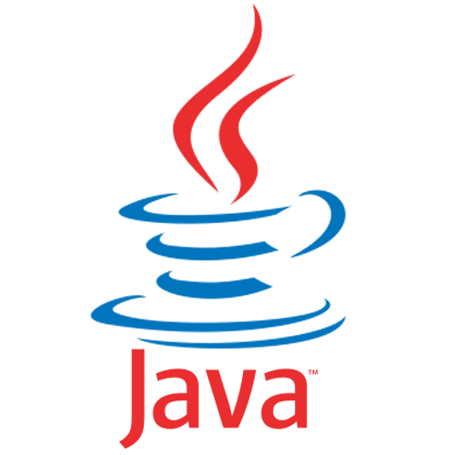
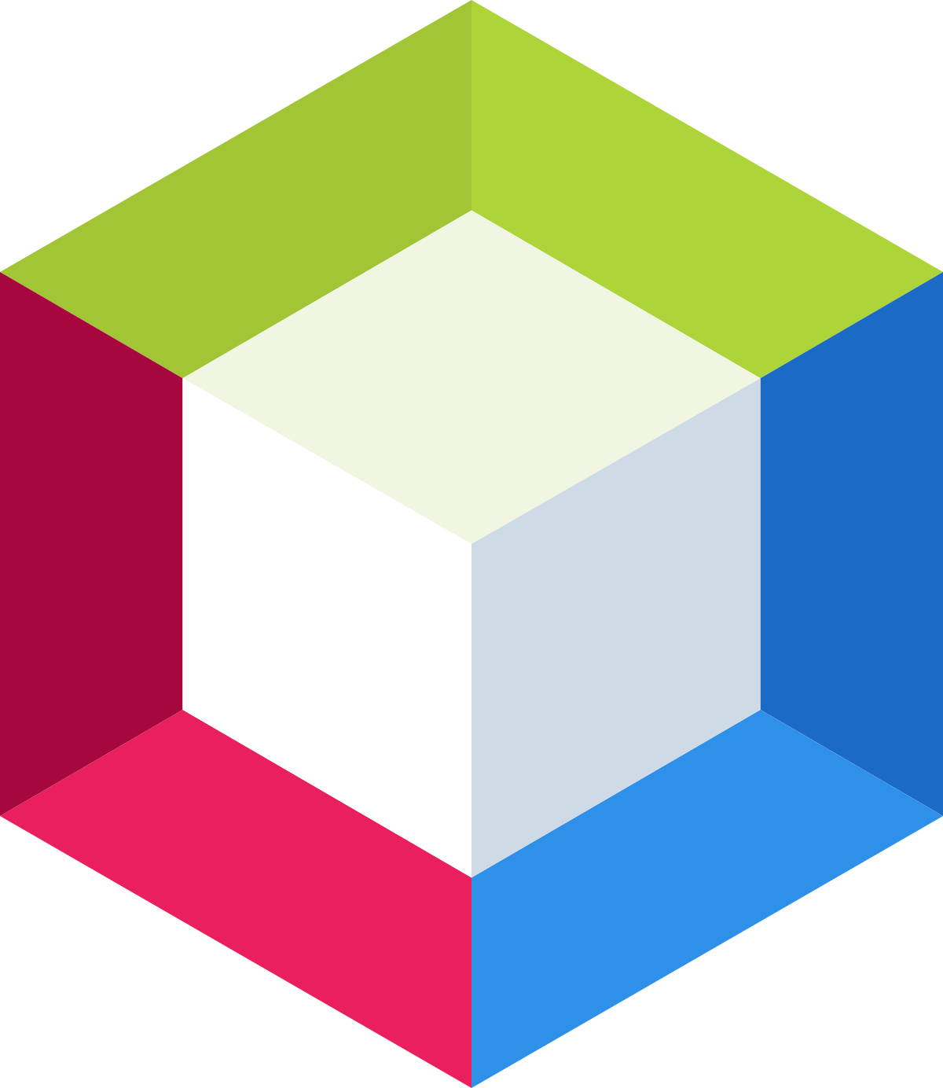
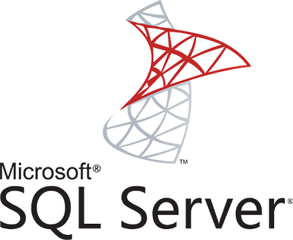
CÁC CÔNG NGHỆ ĐƯỢC SỬ DỤNG

Slide 3
Mô hình MVC
Mô hình MVC (Model-View-Controller) là một kiến trúc phân lớp được sử dụng rộng rãi trong phát triển phần mềm. Nó giúp tách biệt logic xử lý dữ liệu (Model), giao diện người dùng (View) và quản lý luồng điều khiển (Controller).
Controller nhận yêu cầu từ View, xử lý logic và tương tác với Model (đọc, cập nhật dữ liệu).
Model cung cấp dữ liệu và các phương thức để thao tác với dữ liệu. Nó không trực tiếp tương tác với View và Controller.
Controller cập nhật dữ liệu trên Model và gửi thông báo cập nhật tới View để cập nhật giao diện.

Slide 4
ĐẶC TẢ HỆ THỐNG
Đăng nhập
Đăng ký
Quên mật khẩu
Phân quyền
Quản lý tài khoản
Quản lý khách hang
Quản lý nhân viên
Quản lý sản phẩm
Quản lý hóa đơn
Mua hàng

Slide 5
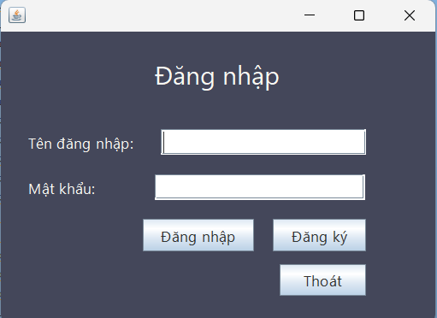
XÂY DỰNG CHƯƠNG TRÌNH
Giao diện đăng nhập:

Slide 6
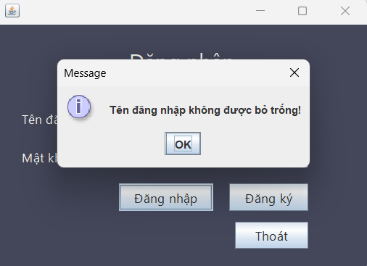
XÂY DỰNG CHƯƠNG TRÌNH
Giao diện đăng nhập:

Slide 7
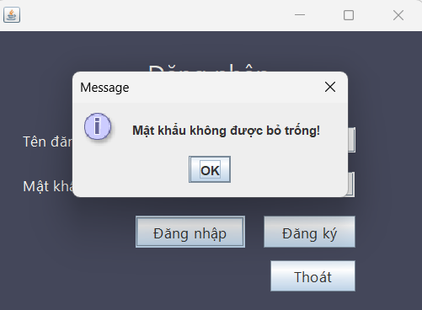
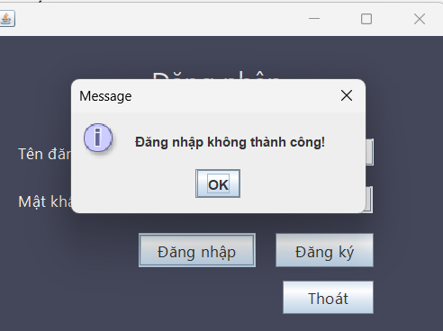
XÂY DỰNG CHƯƠNG TRÌNH
Giao diện đăng nhập:

Slide 8
XÂY DỰNG CHƯƠNG TRÌNH
Giao diện đăng nhập:

Slide 9
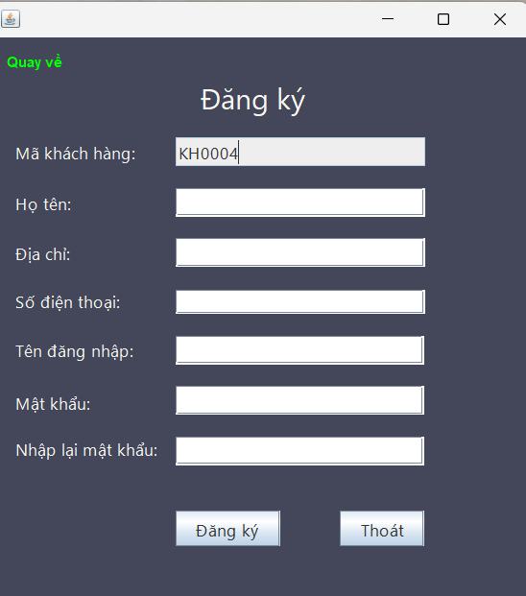
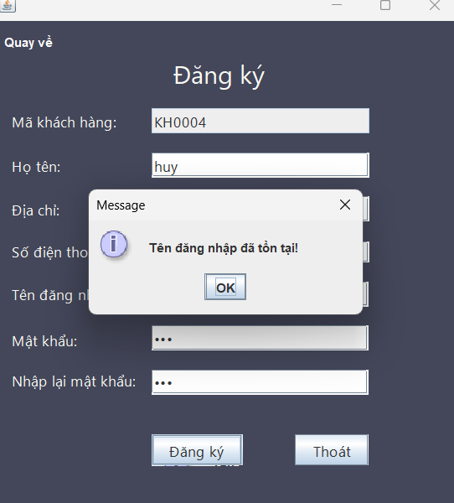
XÂY DỰNG CHƯƠNG TRÌNH
Giao diện đăng ký:

Slide 10
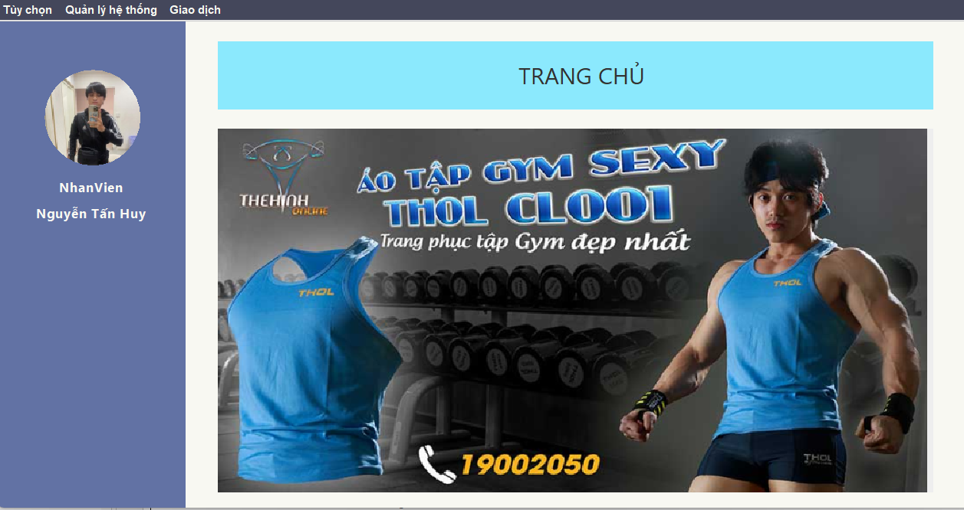
XÂY DỰNG CHƯƠNG TRÌNH
Giao diện chính:

Slide 11
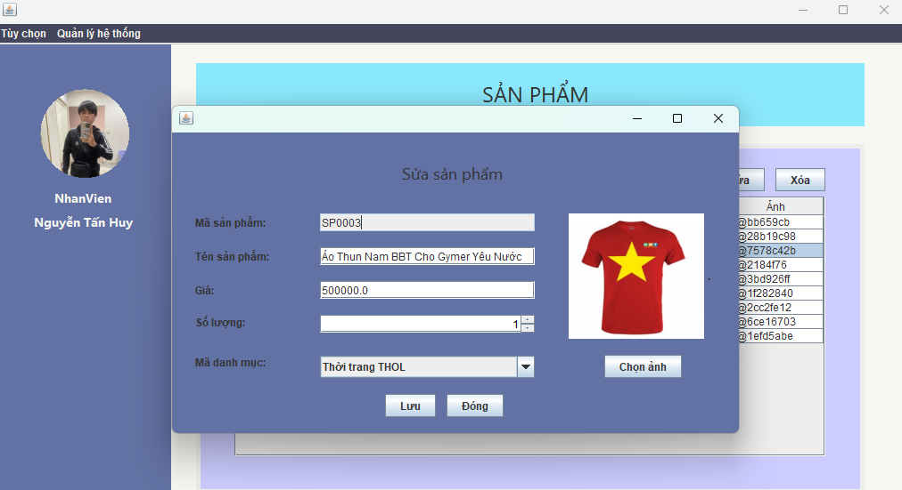
XÂY DỰNG CHƯƠNG TRÌNH
Giao giao diện sản phẩm:

Slide 12
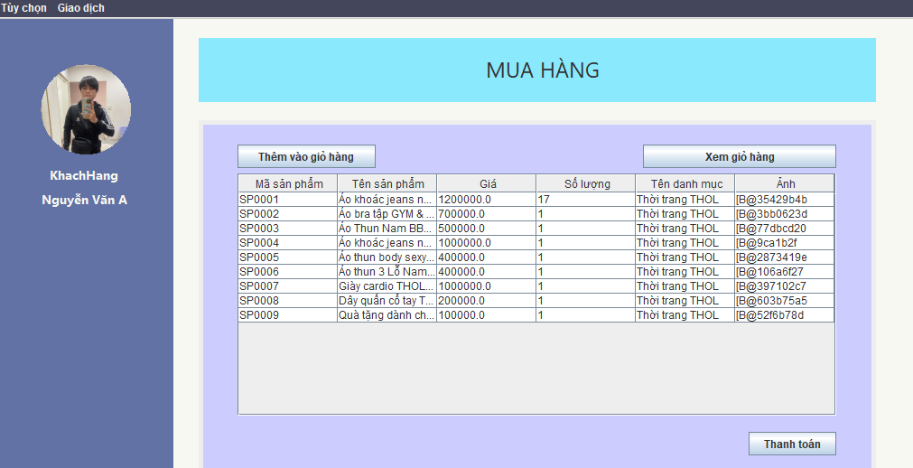
XÂY DỰNG CHƯƠNG TRÌNH
Giao giao diện mua hàng:

Slide 13
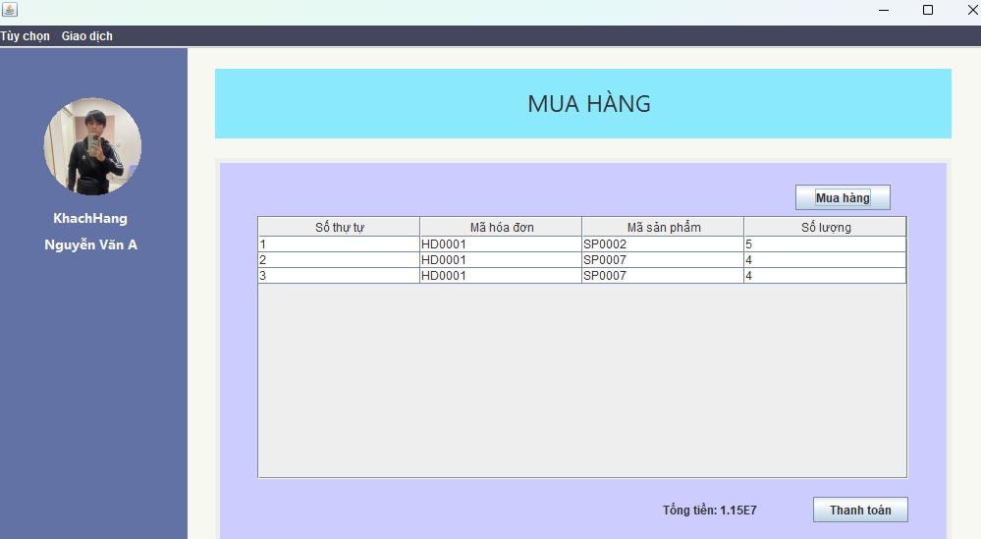
XÂY DỰNG CHƯƠNG TRÌNH
Giao giao diện mua hàng:

Slide 14
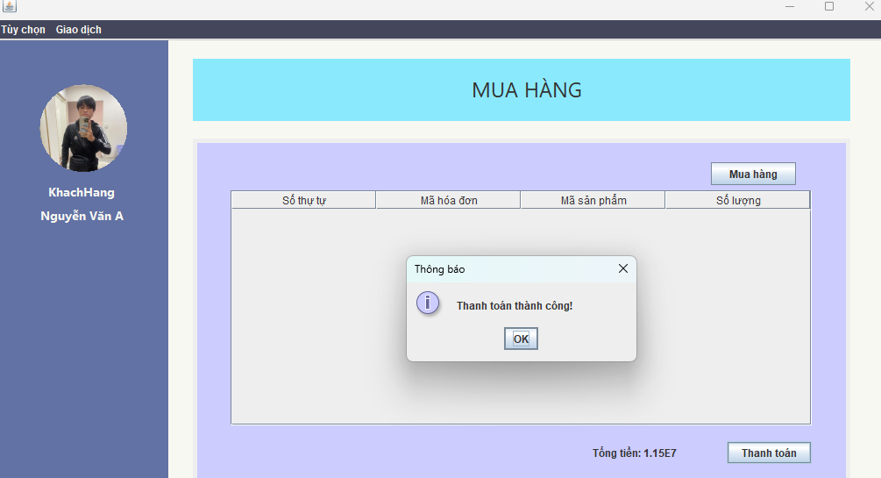
XÂY DỰNG CHƯƠNG TRÌNH
Giao giao diện mua hàng:

Slide 15
KẾT QUẢ ĐẠT ĐƯỢC
Ưu điểm:
Xây dựng được phần mềm bán thời trang & phụ kiện gym.
Hiểu được nguyên lý cơ bản của ngôn ngữ lập trình Java, JDBC, thư viện Java Swing, SQL Server, mô hình MVC.
Hạn chế:
Phần mềm tồn tại nhiều lỗ hổng
Giao diện thiết kế chưa được đẹp mắt
Một số tính năng chưa được hoàn thiện

Slide 16


